Slide 1
Шахматы
Новолаев Никита
Салвани максим

Slide 2



ТЕХНОЛОГИИ

Slide 3
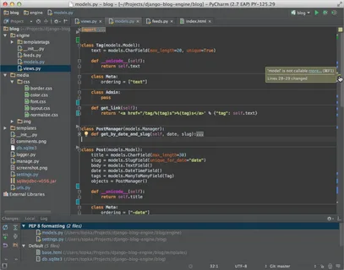
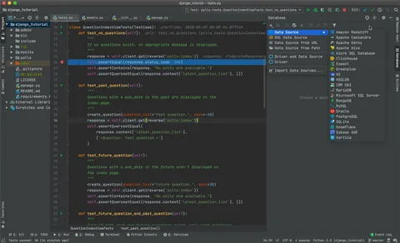
СТРУКТУРА

Slide 4
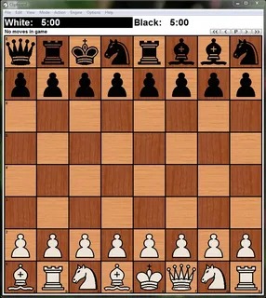
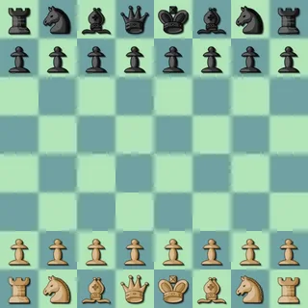
ВОЗМОЖНОСТИ

Slide 5
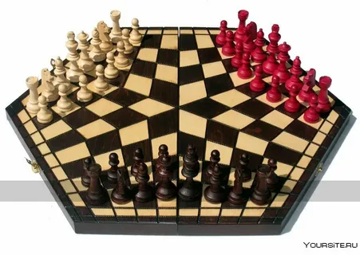
ЗАКЛЮЧЕНИЕ

Slide 6
СПАСИБО ЗА ВНИМАНИЕ!

